Slide 1


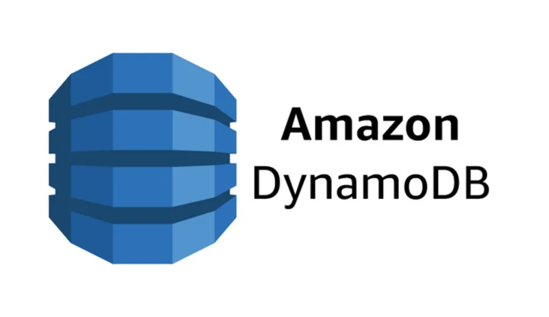



Cours 5 : Présentation des principales solutions du marché

Slide 2
Les principales solutions du marché
Le Cloud Programming est un domaine qui englobe un ensemble d'outils et de technologies permettant de gérer et de traiter efficacement des données à grande échelle dans des environnements cloud. Les solutions suivantes sont parmi les plus populaires et largement utilisées dans ce domaine.

Slide 3
MongoDB
MongoDB est une base de données NoSQL documentaire qui stocke les données dans un format de document JSON appelé BSON (Binary JSON). Voici quelques caractéristiques clés de MongoDB :

Slide 4
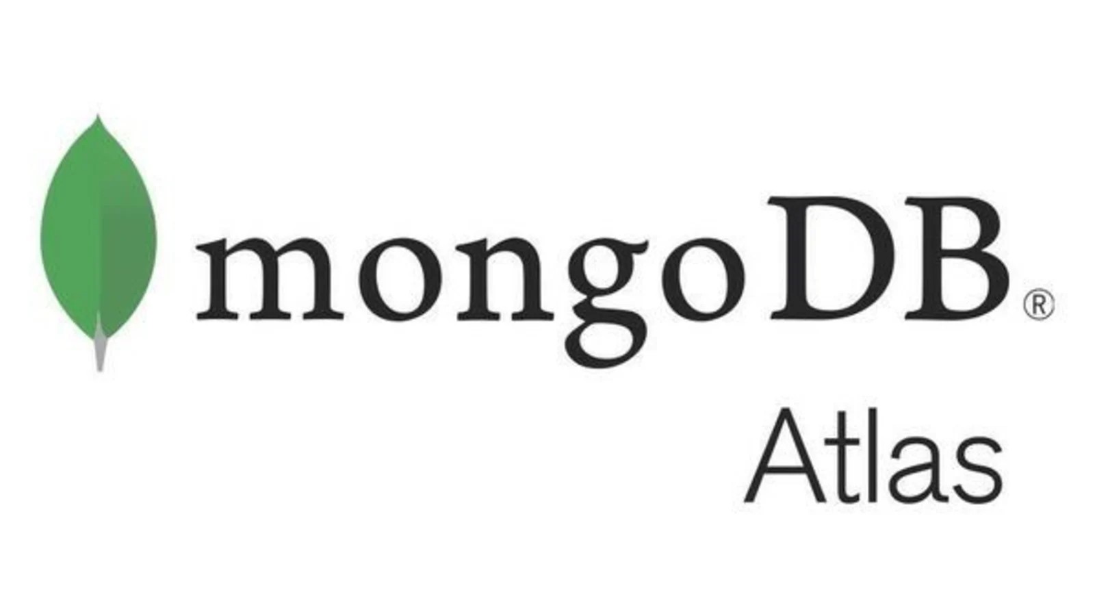

MongoDB Atlas et MongoDB Compass

Slide 5
MongoDB Atlas vs MongoDB Compass
Utilisation de mongoDB en local vs Cloud
Local
Local
MongoDB
Atlas
localhost:27017/
MongoDB
Compass
Visual Studio Community
Visual Studio Community

Slide 6
AWS DynamoDB

Slide 7
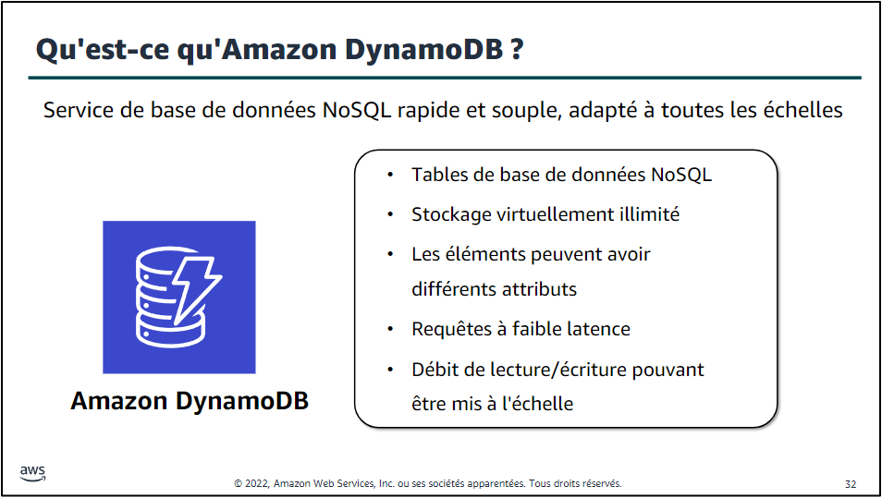
DynamoDB

Slide 8
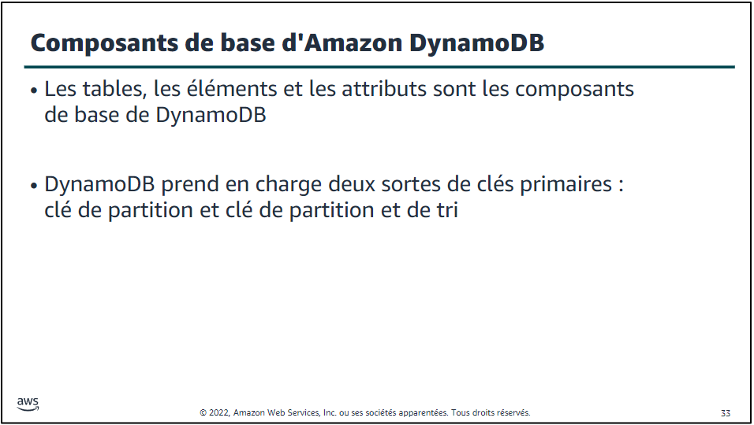

Slide 9
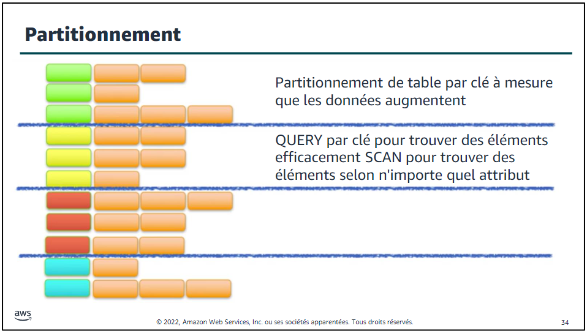

Slide 10
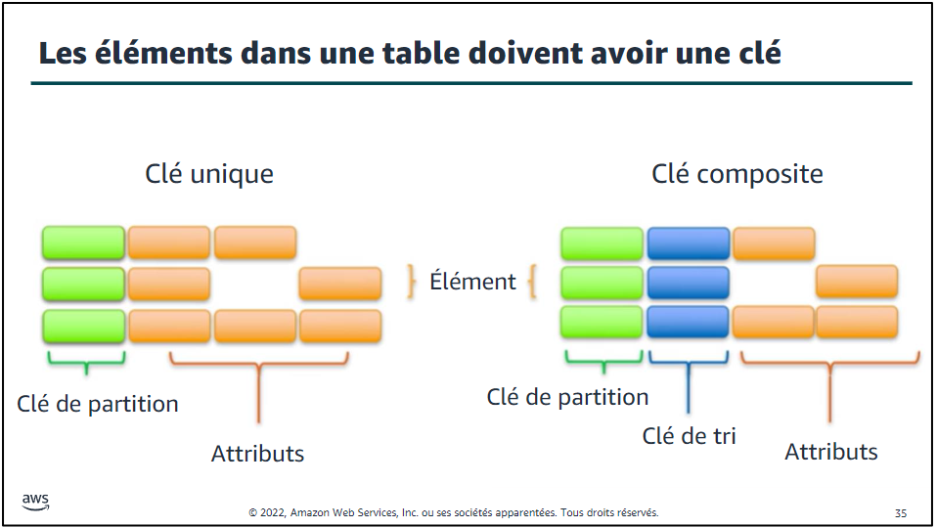

Slide 11
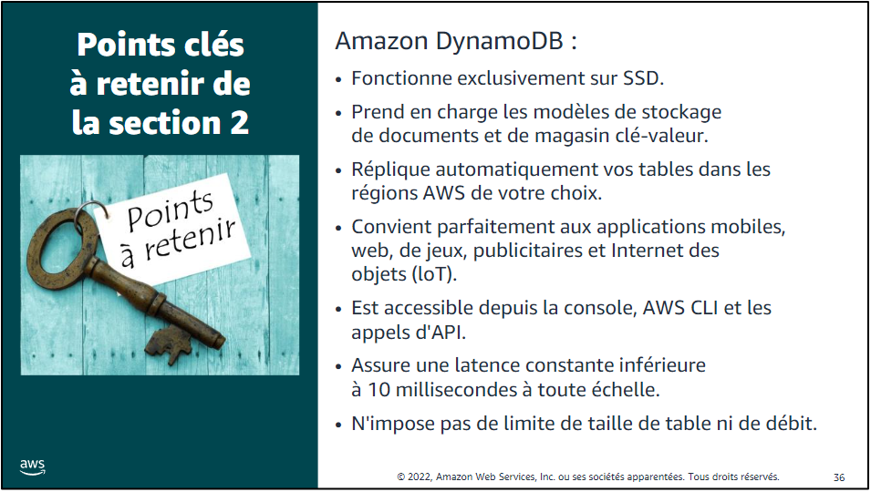

Slide 12

Démonstration de DynamoDB sur AWS

Slide 13
Etude de cas : Etude des solutions en Cloud Programming
Par groupes, vous allez effectuer une recherche et une présentation sur les solutions du marché suivantes :
Groupe 1
Groupe 2
Google File System
Hadoop
Groupe 3
Groupe 4
Apache Sparks
Apache Cassandra

Slide 14
Google File System (GFS)
Remplacé par Colossus
GFS a été conçu pour répondre aux besoins de stockage de données dans les applications Google. il est optimisé pour la gestion de fichiers de taille importante.

Slide 15
Google File System (GFS)
GFS est un système de fichiers distribué développé par Google pour gérer efficacement de grandes quantités de données.
Redondance des données
Haute performance
GFS réplique automatiquement les données pour garantir leur disponibilité en cas de défaillance matérielle
Efficacité dans la gestion des fichiers volumineux et les multiples lectures en parallèle

Slide 16
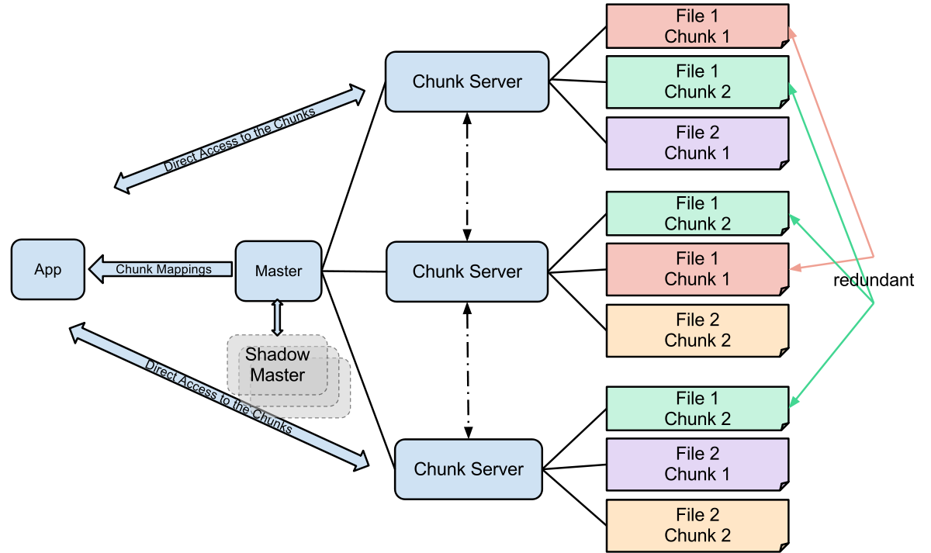
Google File System (GFS)

Slide 17
Google File System (GFS)
Chunk : bloc de 64 Mo
Chaque chunk possède un ID unique de 64 bits
Le fichier est répliqué en plusieurs exemplaires

Slide 18
Google File System (GFS)
Noeuds (2 types)

Slide 19
Google File System (GFS)
Objectif : stocker les chunks et effectuer les accès en lecture et en écriture
Effectue l’opération d’écriture sur le bloc considéré comme “copie primaire” puis donne l’ordre aux copies secondaires d’effectuer la même opération.
Opérations d’écriture effectuées dans le même ordre sur toutes les répliques

Slide 20
Google File System (GFS)
Donne les autorisations d’écriture sur les fichiers, vérifie l’intégrité des données stockées.
Détermine le placement des blocs dans le système ( “Load Balancer”)
Shadow Master :
Miroir du master en cas de problème
Le Master : gère toutes les métadonnées
Métadonnées :
Informations du namespace
correspondance entre tous les fichiers et les chunks qui le composent

Slide 21
Les opérations dans GFS
Chunk Server 1
Chunk Server 2
Lecture
Pour effectuer une lecture, un client commence par demander au master l’adresse des machines possédant une copie du chunk qui l'intéresse.
Chunk Server 3
Client
Master
Chunk Server 4
Chunk Server 5
Chunk Server 6

Slide 22
Les opérations dans GFS
Chunk Server 1
Chunk Server 2
Lecture
Le master interroge les chunkservers qui possèdent le fichier.
Chunk Server 3
Client
Master
Chunk Server 4
Chunk Server 5
Chunk Server 6

Slide 23
Les opérations dans GFS
Chunk Server 1
Chunk Server 2
Chunk Server 3
Lecture
Le master renvoie la liste des machines.
Client
Master
Chunk Server 4
Chunk Server 5
Chunk Server 6

Slide 24
Les opérations dans GFS
Chunk Server 1
Chunk Server 2
Lecture
Le client s’adresse ensuite directement à l’un des chunkservers qui lui envoie les données désirées.
Chunk Server 3
Client
Master
Chunk Server 4
Chunk Server 5
Chunk Server 6

Slide 25
Les opérations dans GFS
Chunk Server 1
Chunk Server 2
Chunk Server 3
Ecriture
GFS utilise un système de bail
Client
Master
Chunk Server 4
Chunk Server 5
Chunk Server 6

Slide 26
Les opérations dans GFS
Chunk Server 1
Ecriture
Il choisit l’un des chunkservers possédant une copie du bloc et lui accorde un temps limité pour effectuer des écritures, ce serveur est alors appelé “primaire”.
Chunk Server 2
Chunk Server 3
Client
Master
Chunk Server 4
Temps limité
Chunk Server 5
Serveur primaire
Chunk Server 6

Slide 27
Les opérations dans GFS
Ecriture
Le master envoie ensuite au client l’adresse du primaire et des copies secondaires
Chunk Server 1
Serveur secondaire
Chunk Server 2
Chunk Server 3
Client
Master
Chunk Server 4
Réplication
Serveur secondaire
Chunk Server 5
Serveur primaire
Serveur primaire
Chunk Server 6

Slide 28
Les opérations dans GFS
Mise à jour des checksum
Lors d’une écriture, les clients doivent mettre à jour la checksum des blocs (64ko) concernés.
Chunk Server 1
Chunk Server 2
Chunk Server 3
Client
Master
Chunk Server 4
Chunk Server 5
Checksum
Chunk Server 6

Slide 29
Les opérations dans GFS
Flux de données :
Lors d’une écriture, les données sont transmises à un pipeline : le client envoie ses données au chunkserver primaire. Ce dernier tente de trouver la machine la plus proche de lui ( par l’adresse IP) puis envoie l’information
le réseau étant en mode “full-duplex” un serveur peut transmettre les données dès qu’il commence à les recevoir.
Chunk Server 1
Serveur secondaire
Chunk Server 2
Chunk Server 3
Client
Master
Chunk Server 4
Serveur secondaire
Réplication
Chunk Server 5
Serveur primaire
Serveur primaire
Chunk Server 6

Slide 30
HADOOP
Hadoop est un framework open source écrit en Java pour le traitement distribué de données volumineuses.

Slide 31
HADOOP
Le framework d’Hadoop se décompose en 4 modules : le système de stockage HDFS (Hadoop Distributed File System) et le framework de traitement MapReduce.
HDFS
Hadoop Distributed File System
Hadoop Map Reduce
Hadoop YARN
Yet Another Resource Negotiator
Hadoop Common

Slide 32
HDFS
HDFS
Hadoop Distributed File System
Le noyau d’Hadoop est constitué d’une partie de stockage que l’on nomme HDFS et d’une partie de traitement appelée “Map-Reduce”. Hadoop fractionne les fichiers en gros blocs et les distribue à travers les noeuds du cluster.
Pour traiter les données, il transfère le code à chaque noeud qui va traiter les données dont il dispose.

Slide 33

HDFS
HDFS développé par Hadoop à partir de Google FS
NameNode
DataNode

Slide 34
HDFS
NameNode
Le NameNode gère l’espace de noms, l’arborescence du système de fichiers et les métadonnées des fichiers et des répertoires.
Il centralise la localisation des blocs répartis dans le cluster.
Il est unique et dispose d’une instance back-up secondaire qui gère l’historique des modifications dans le système.
Ce NameNode “back-up” permet la continuité du fonctionnement du cluster en cas de panne du NameNode d’origine

Slide 35
HDFS
DataNode
Le DataNode est un composant qui stocke et restitue les blocs de données. Lors du processus de lecture d’un fichier, le NameNode est interrogé pour localiser l’ensemble des blocs de données. Pour chacun d’entre eux, le NameNode renvoie l’adresse du DataNode le plus accessible, c’est à dire que le Data Node qui dispose de la plus grande bande passante.
Les DataNodes communiquent de manière périodique au NameNode la liste des blocs de données qu’ils hébergent. Si certains de ces blocs ne sont pas assez répliqués dans le cluster, l’écriture de ces blocs s’effectue en cascade par copie sur d’autres

Slide 36
Apache Spark
Spark est un moteur de traitement de données open source pour le traitement de données en temps réel et en batch. On l’utilise beaucoup dans le Big Data pour l’apprentissage automatique et les applications d’IA
Le moteur d’analyse de Spark traite les données 10 à 100 fois plus vite que les autres solutions. Il s’adapte en répartissant le travail de manière distribuée avec un parallélisme et une tolérance aux pannes intégrés.

Slide 37
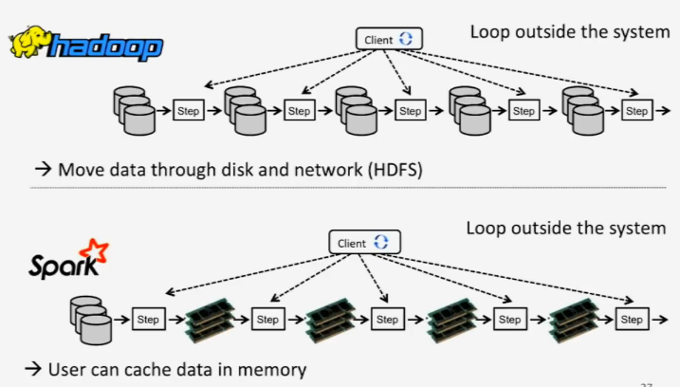
Apache Spark vs Hadoop
Il y a souvent confusion et comparaison entre Hadoop et Spark (en particulier Map-Reduce).
La principale différence réside dans le fait que Spark traite et conserve les données en mémoire pour les étapes suivantes, sans écrire ni lire sur le disque. Ce qui permet d'accélérer considérablement les vitesses de traitement.

Slide 38

Apache Cassandra
Cassandra est une base de données NoSQL distribuée conçue pour gérer de grandes quantités de données sur plusieurs serveurs.

Slide 39
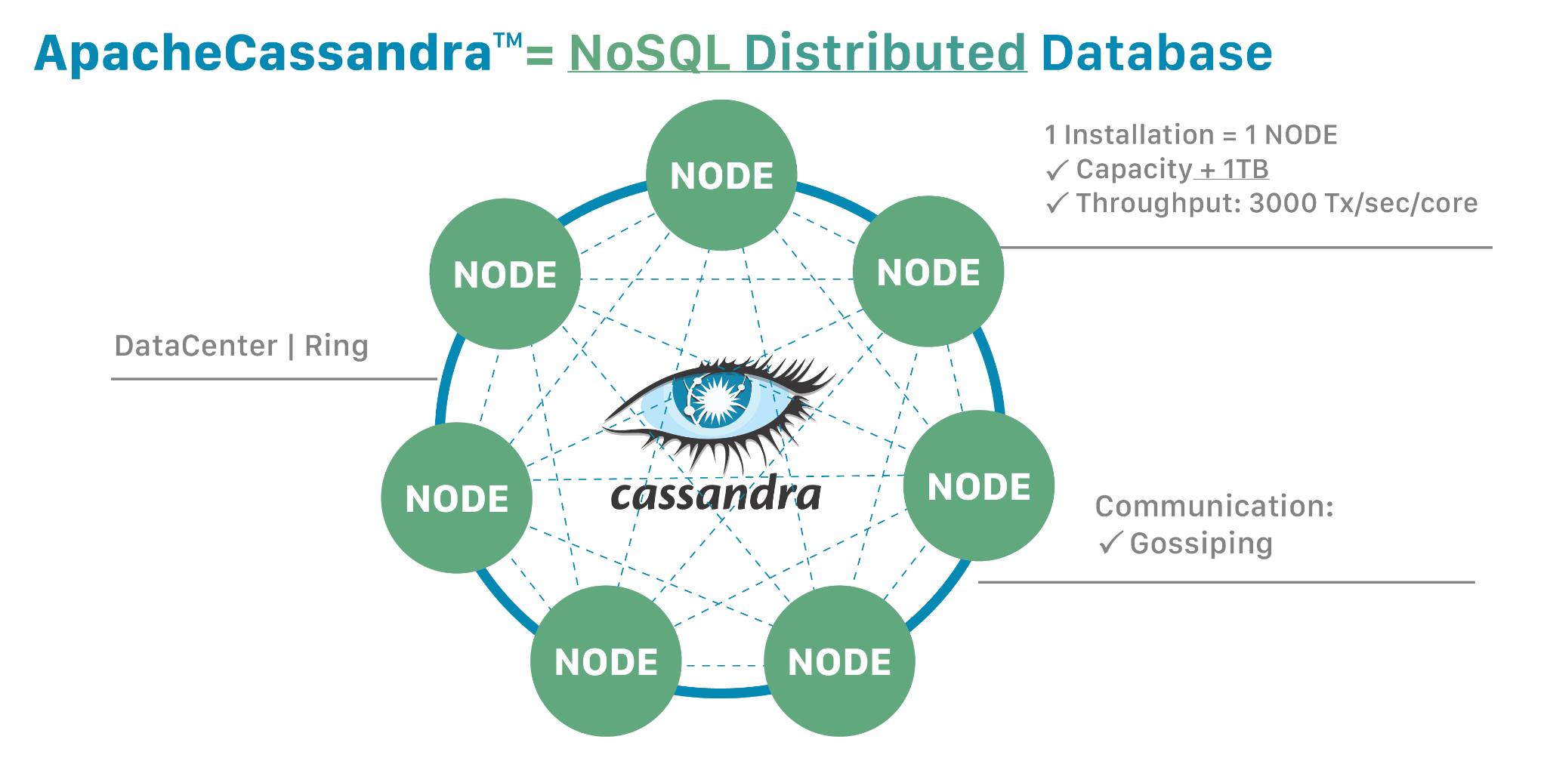
Apache Cassandra
Apache Cassandra est un SGBD de type NoSQL conçu pour gérer des quantité massives de données sur un grand nombre de serveurs, assurant une haute disponibilité en éliminant les SPoF (Single Point of Failure).

Slide 40
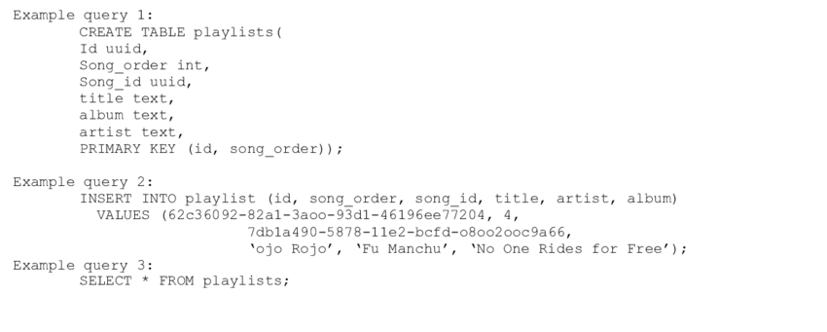
Le langage de BDD pour Cassandra
Le langage de requête pour Cassandra s’appelle le CQL (Cassandra Query Language). Des implémentations (SDK) existent pour Java (JDBC), Python (DBAPI2), Node.js (Helenus) etc..

Slide 41
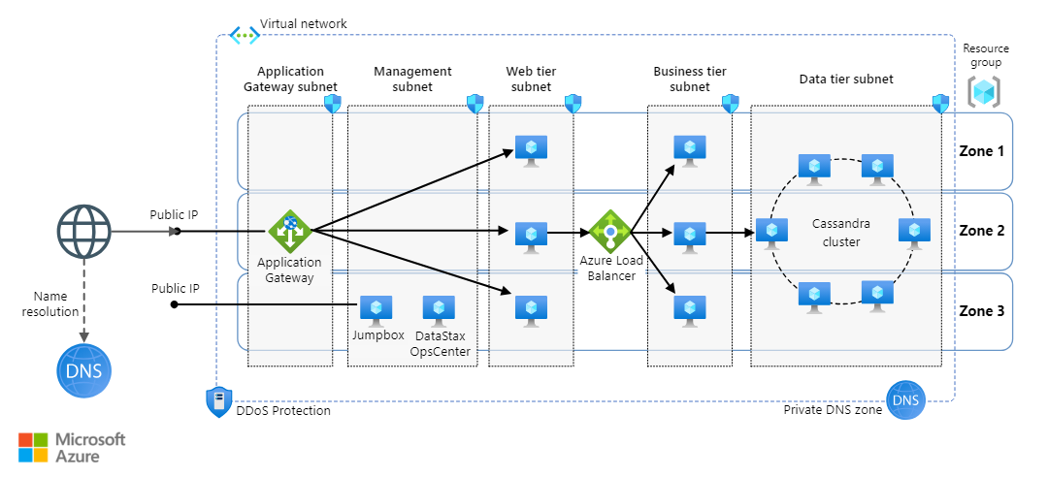
Apache Cassandra dans la pratique
Multi AZ Deployment
Haute disponibilité

Slide 42
Conclusion
Le Cloud Programming est un domaine en constante évolution avec de nombreuses solutions adaptées à différents besoins. Les solutions telles que MongoDB, GFS, Hadoop, DynamoDB, Spark et Cassandra sont largement utilisées dans le monde entier pour gérer et traiter efficacement les données à grande échelle dans des environnements cloud. Le choix de la solution dépendra des exigences spécifiques de votre projet et de la capacité à répondre à ces exigences.

